Slide 1
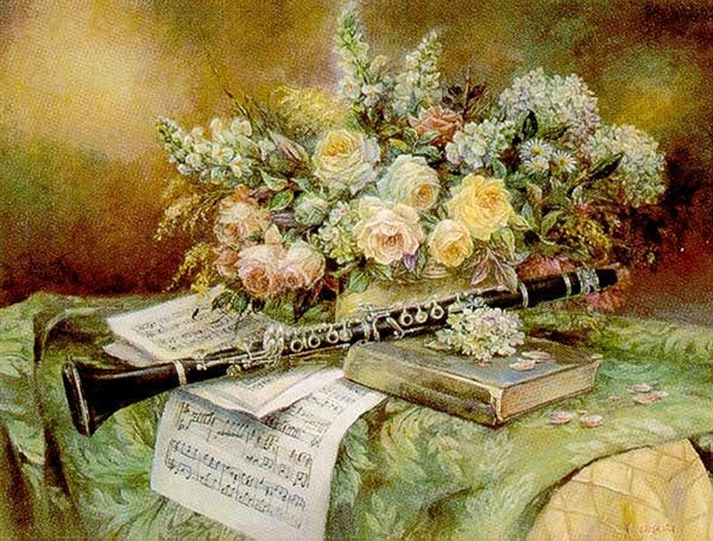
Музыкально-экологический проект
«Гармония искусства и природы»
Авторы:
И.Г. Рыбакова , музыкальный руководитель высшей квалификационной категории
Т.Ф. Мальцева, воспитатель высшей квалификационной категории

Slide 2
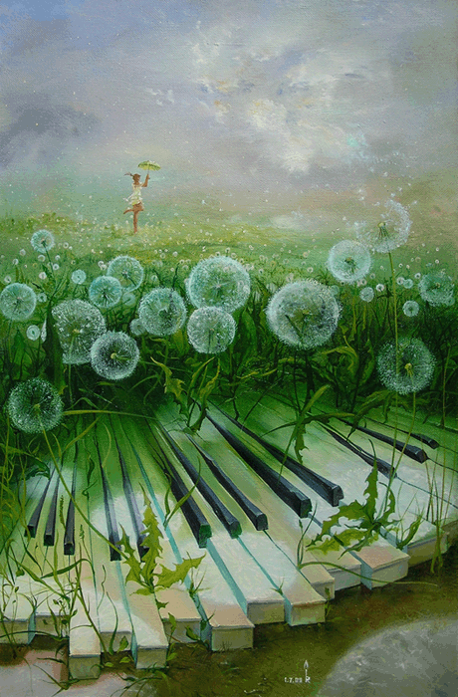
Паспорт проекта:
Тип проекта: познавательно-творческий.
Участники проекта: воспитатель Мальцева Т.Ф., музыкальный руководитель Рыбакова И.Г., воспитанники старшей группы, родители, социальные партнёры.
Заказчик: МБДОО «Детский сад № 2 «Кораблик» п. Советский Республики Марий Эл.
Сроки реализации: ноябрь 2023-май 2024 г.г.
Руководители проекта: Рыбакова И.Г., музыкальный руководитель, Мальцева Т.Ф., воспитатель.

Slide 3
Схема взаимодействия участников проекта
Руководители проекта
Дети
Родители
Социальное население

Slide 4
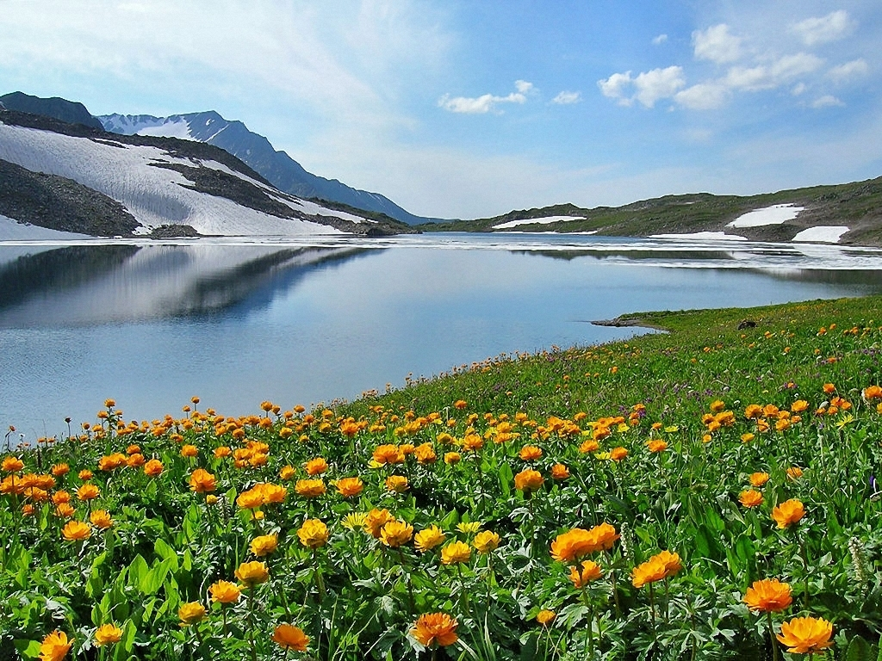
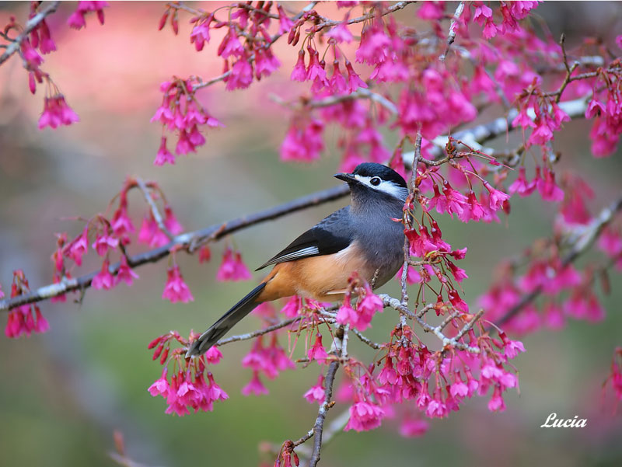
Актуальность
Важно не только научиться понимать, любить и беречь природу но и через музыку, живопись, литературу видеть прекрасное в окружающем нас мире. Ведь только природа даёт вдохновение для создания произведения искусства в музыке, живописи или литературе.

Slide 5
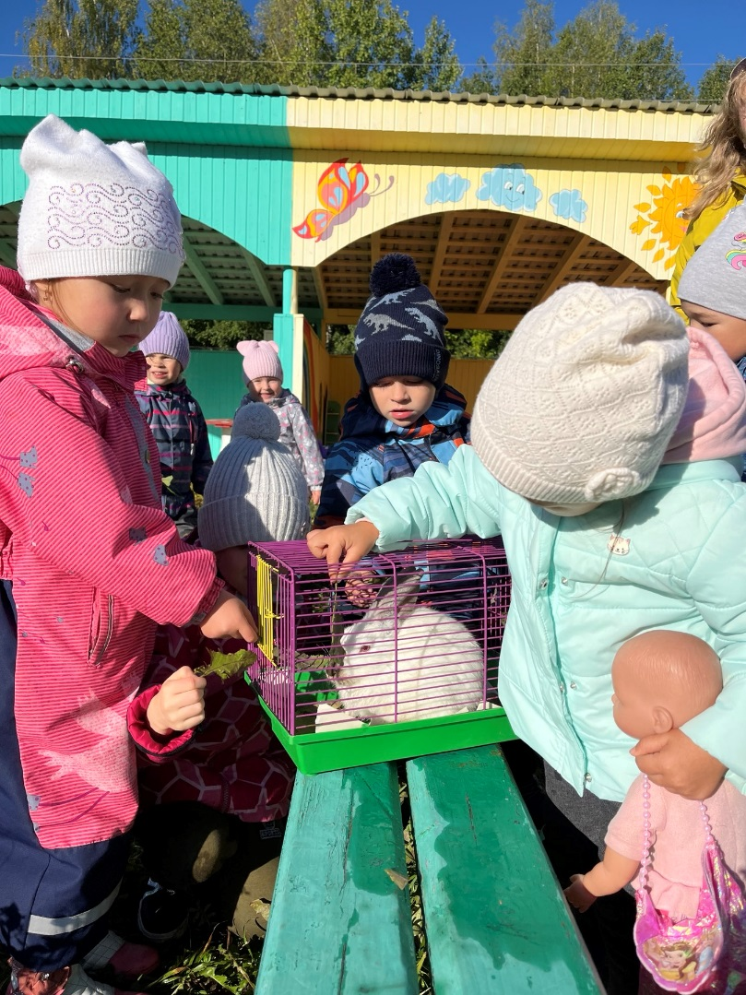
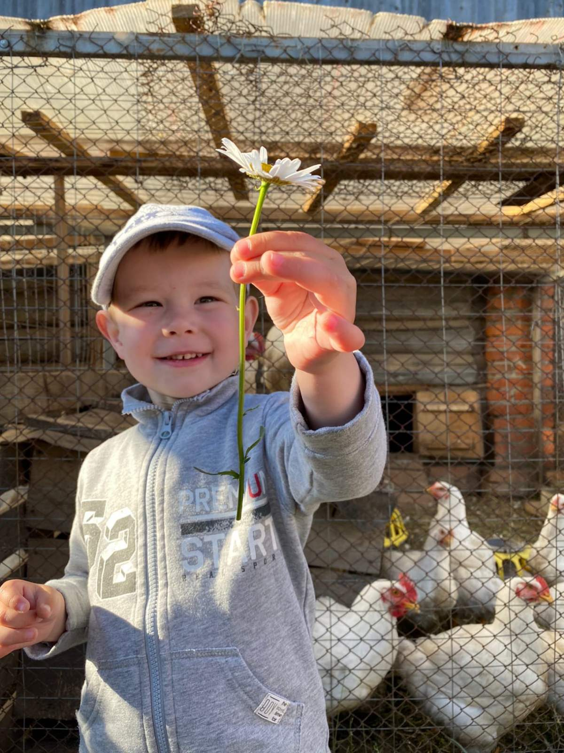
Цель проекта:
Содействовать развитию у детей экологической культуры средствами музыки, живописи и литературы, представляющими образы природы. Воспитывать у детей чувство причастности к окружающей их красоте природы, формировать внимательное, заботливое, бережное отношение к окружающему миру природы.

Slide 6
Задачи проекта:
Познакомить с разнообразием растительного и животного мира, с его значимостью для всего живого на планете;
Развивать первоначальные умения и навыки экологически грамотного и безопасного для природы и для самого ребенка поведения;
Развивать умение передавать свои чувства от общения с природой в рисунках и поделках, испытывать положительные эмоции и вдохновение от произведений искусства в музыке, живописи, литературе
Воспитывать гуманное, эмоционально-положительное, бережное, заботливое отношение к миру природы и окружающему миру в целом, природному наследию нашего края.
Привлекать родителей дошкольников к жизни детского сада, сотрудничеству, совместному творчеству, к участию в реализации проекта, донести до них важность данной темы и важность роли семьи в формировании экологической культуры ребенка.

Slide 7
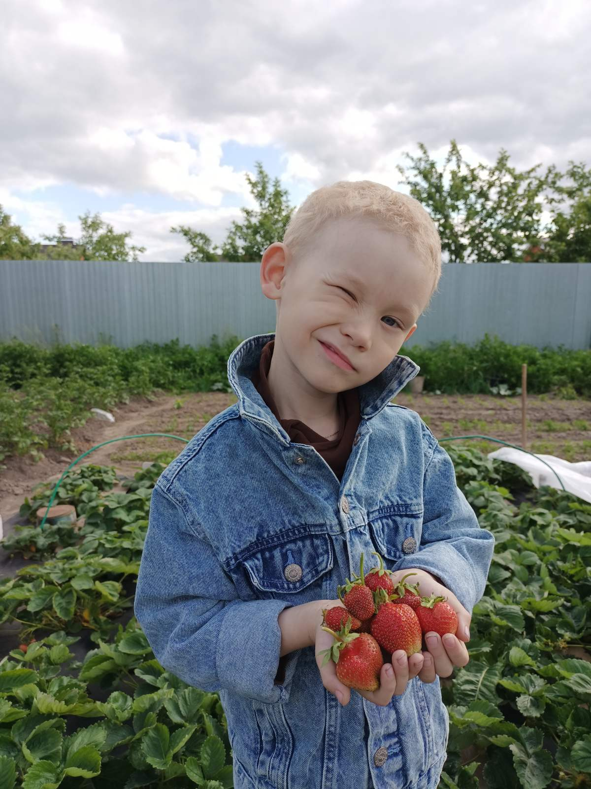
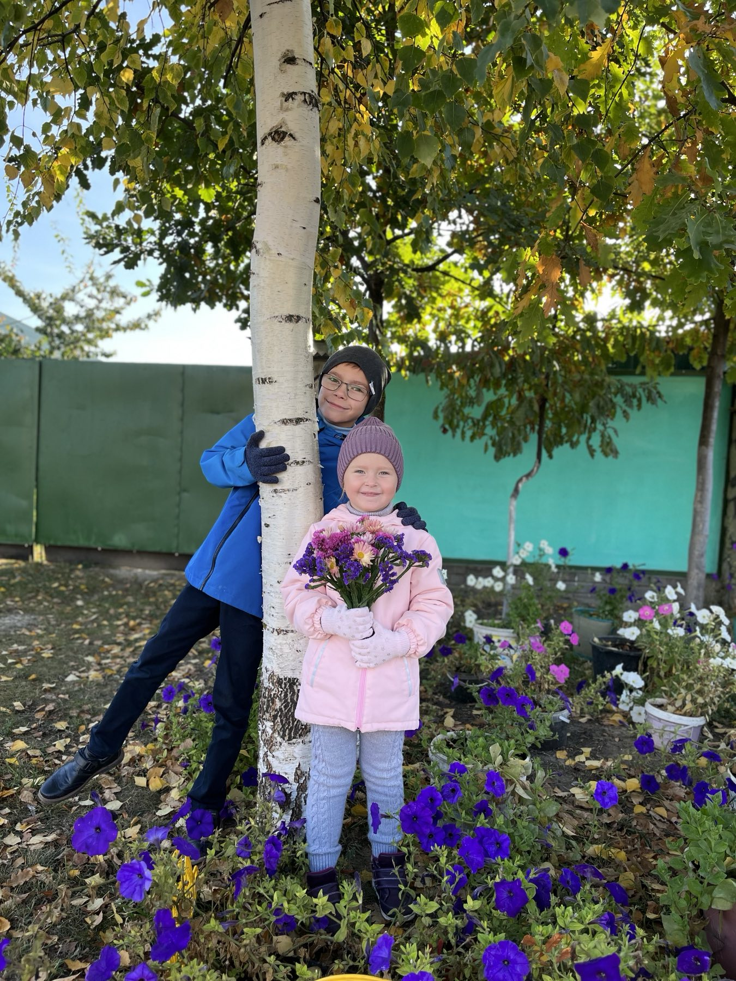
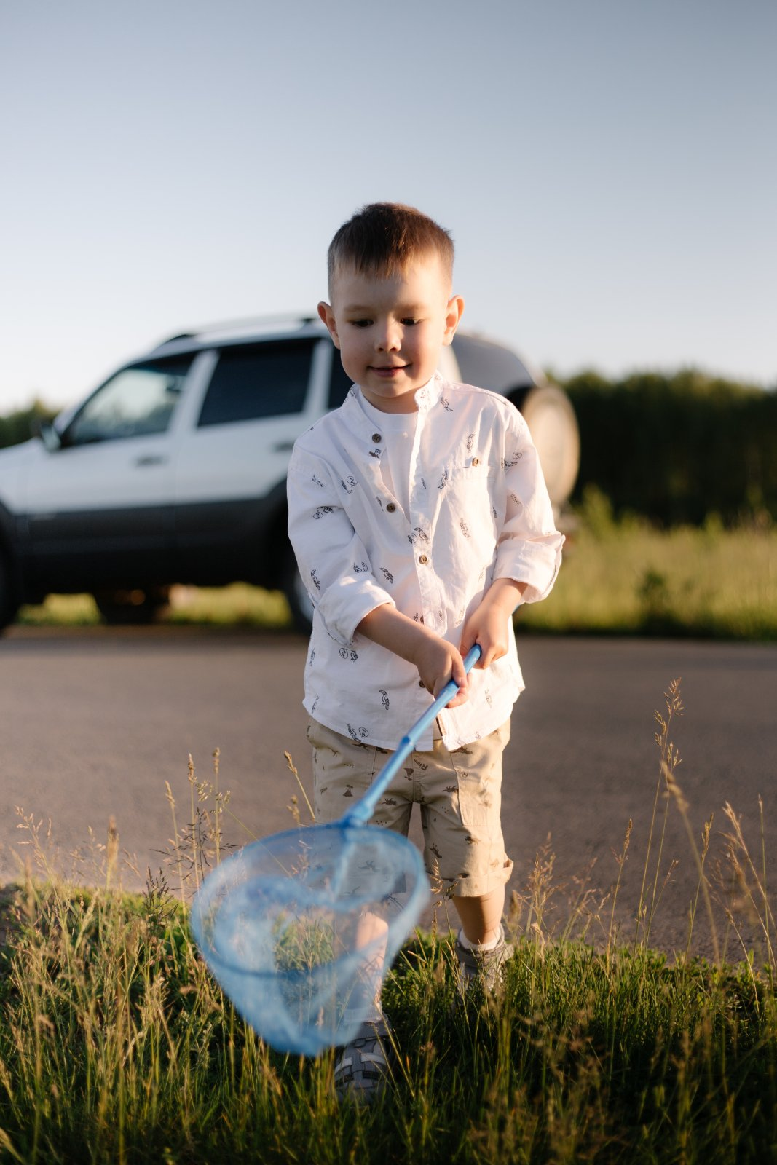

Slide 8
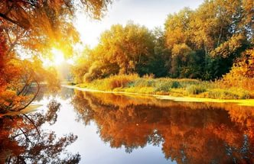
Гипотеза: Входя в мир природы через приобщение к разным видам искусства, эмоционально переживая замысел художника, композитора, поэта, под влиянием взрослого, дошкольник обогащает свои знания, чувства, у него формируется правильное отношение к живому, желание созидать, а не разрушать.
«…Унылая пора! очей очарованье!
Приятна мне твоя прощальная краса-
Люблю я пышное природы увяданье,
В багрец и золото одетые леса…»

Slide 9
Кадровое обеспечение
Информационно-методическое обеспечение
Материально-техническое обеспечение
Финансово-экономическое
обеспечение

Slide 10
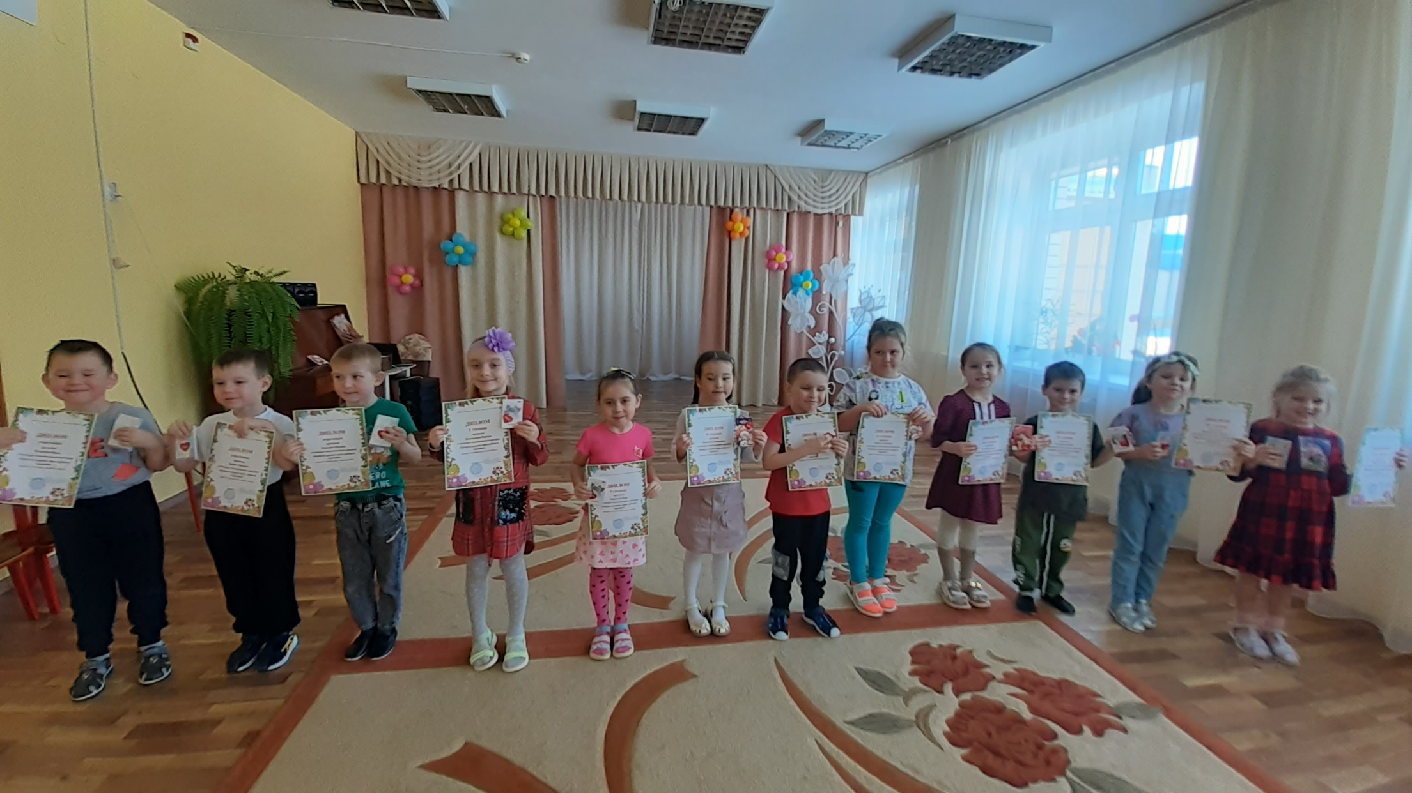
Конкурс экологического рисунка
«Природу родного края люблю и охраняю!"

Slide 11
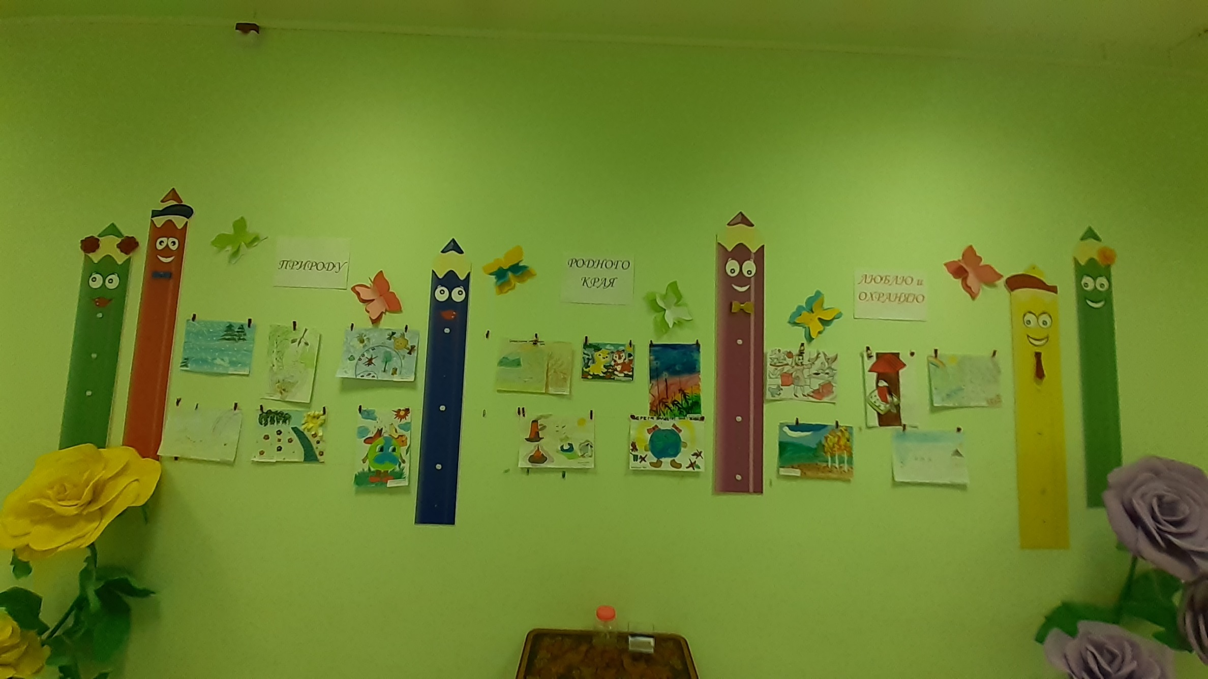
Совместная выставка детей и родителей

Slide 12
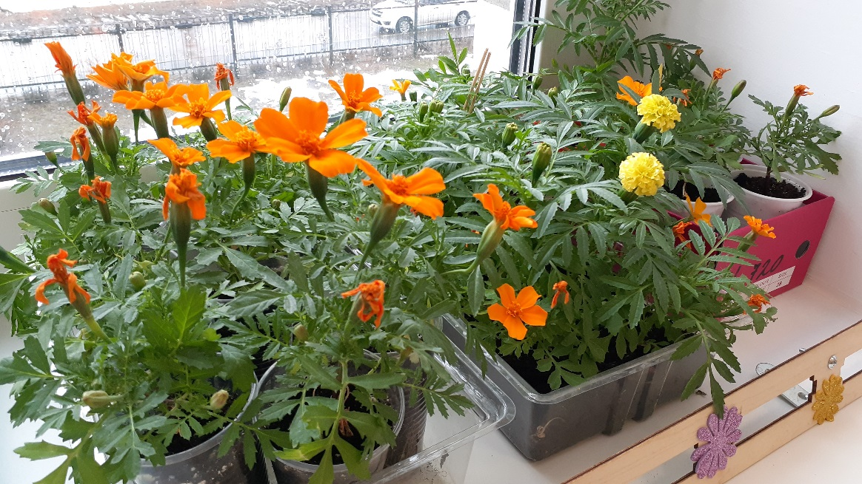
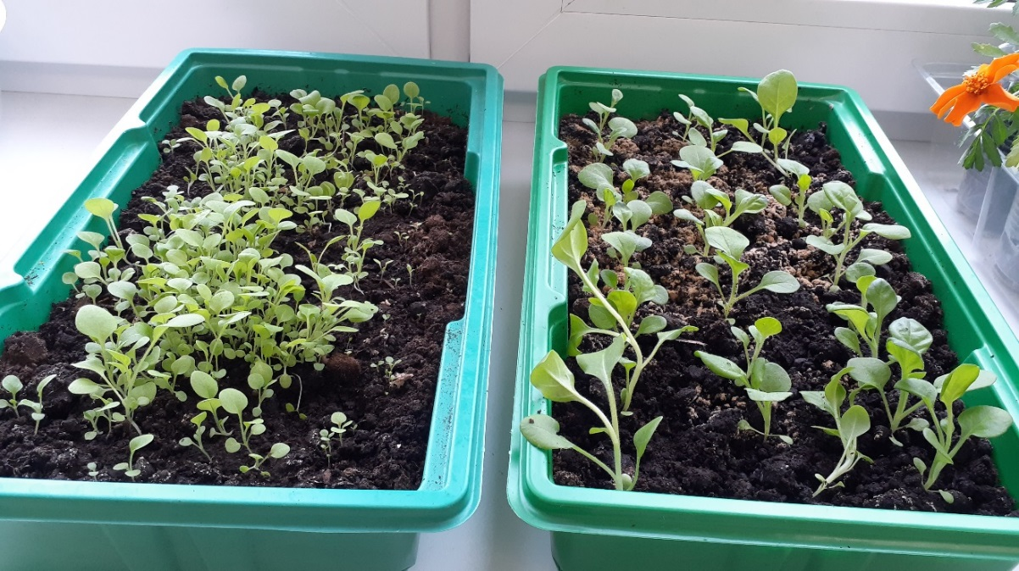
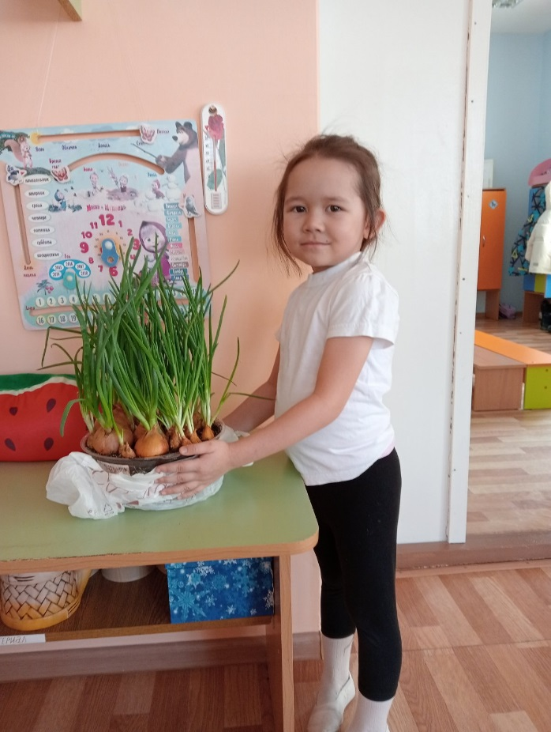
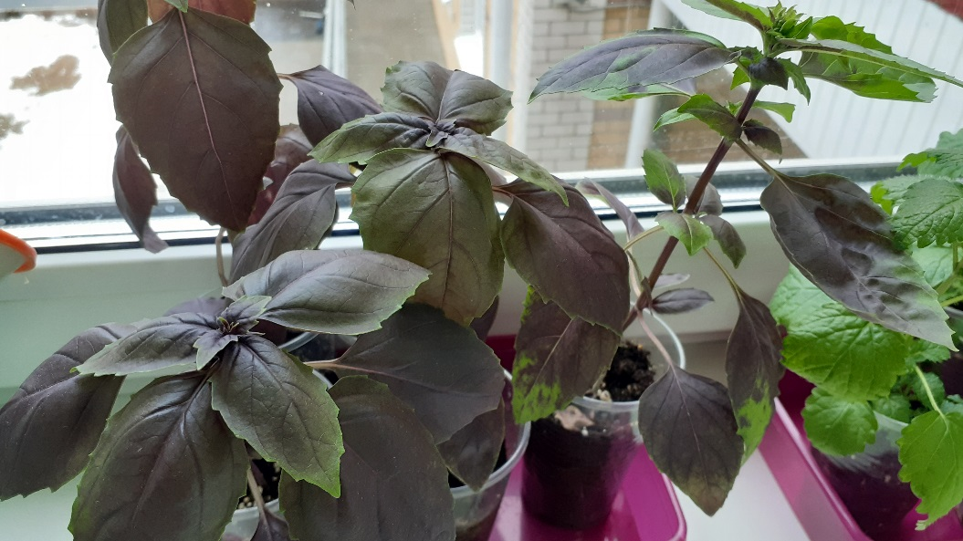
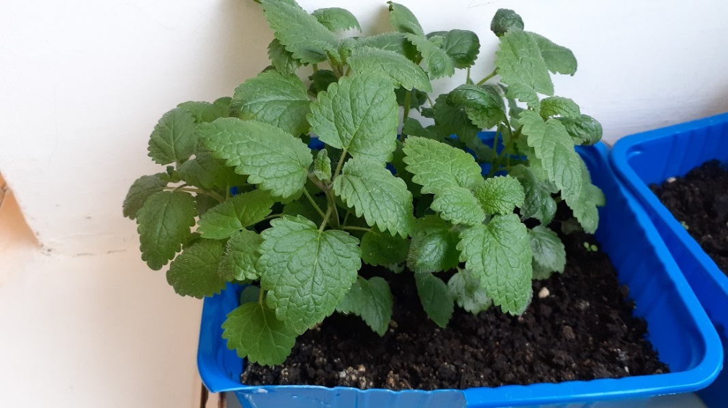
«Огород на подоконнике»

Slide 13
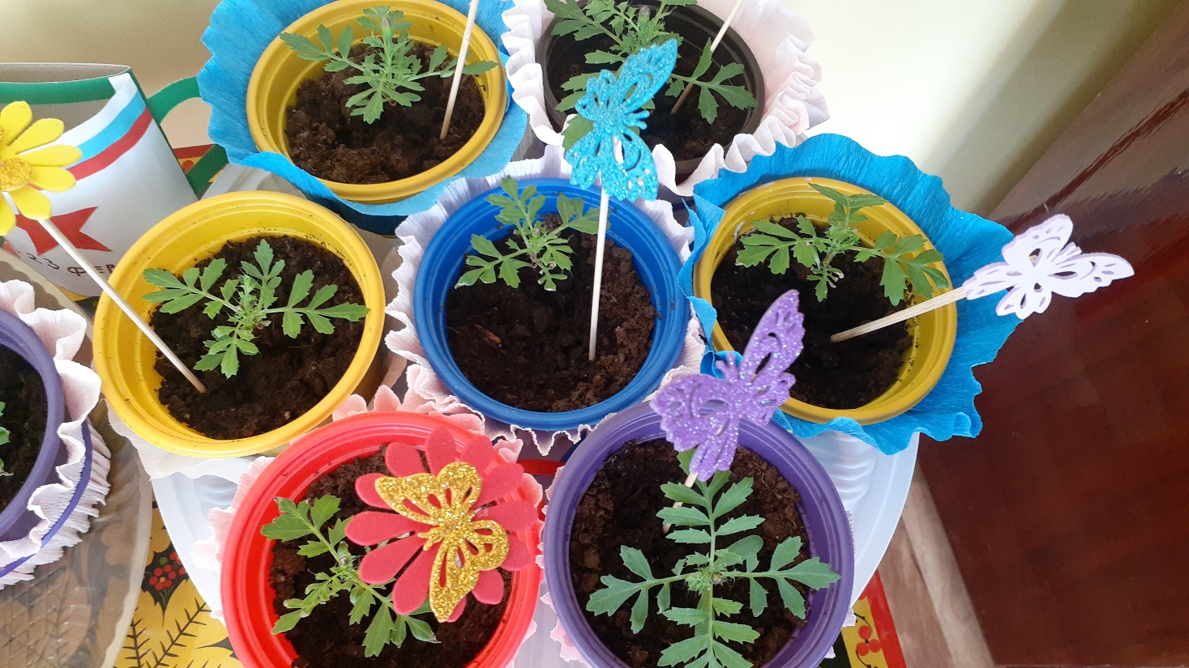
Подарки, выращенные своими руками…

Slide 14
Республиканский фестиваль детского творчества «Радуга талантов»
номинация «Художественное творчество»

Slide 15
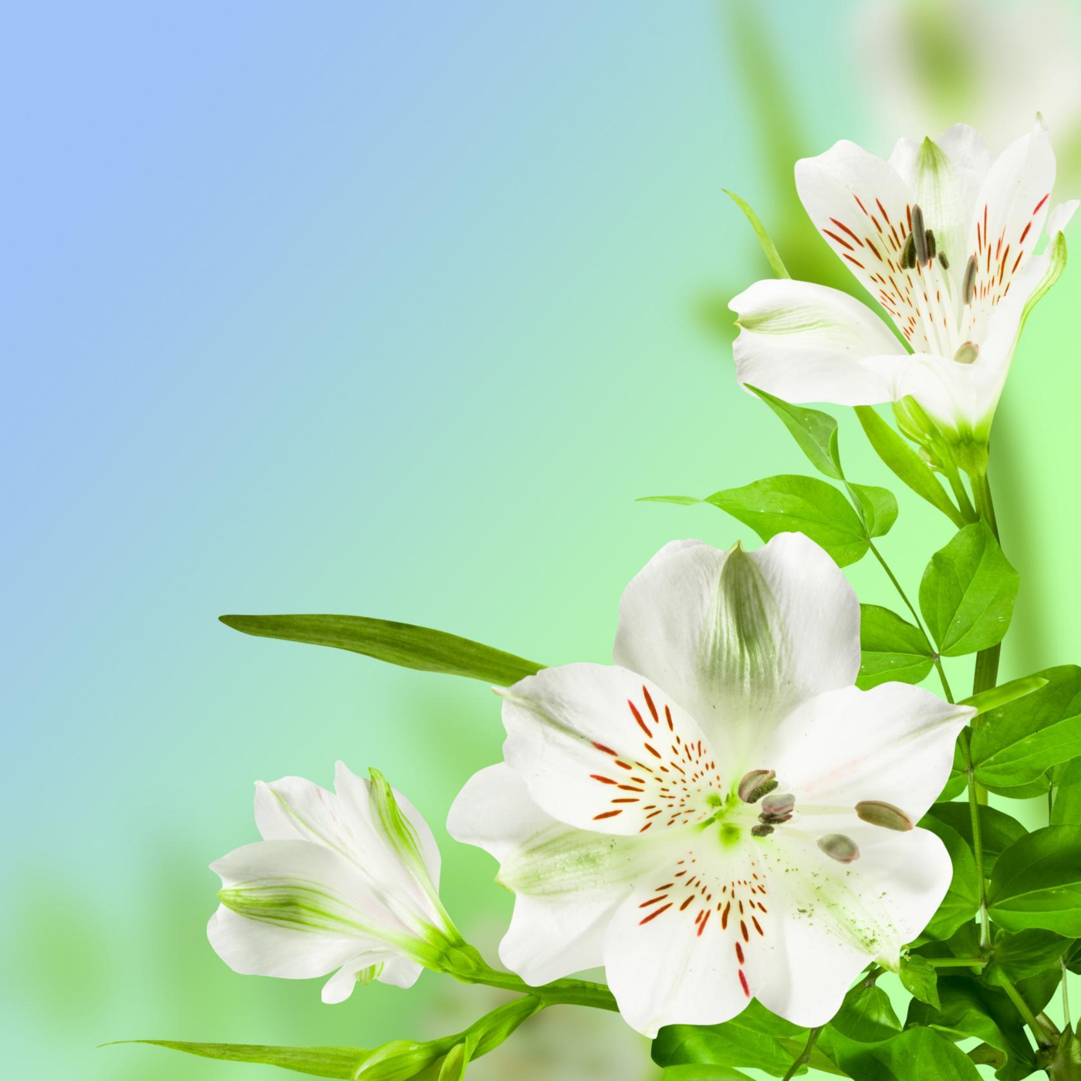
Республиканский конкурс профессионального мастерства
«Лучший педагогический опыт: идеи, инновации»,
приуроченный ко Дню заповедников и национальных парков
номинация «Лучший конспект занятия»
Музыкальное интегрированное занятие
«Музыка Весны»
Приоритетная образовательная область: «Художественно-эстетическое развитие»
Интеграция образовательных областей: «Познавательное развитие», «Социально-коммуникативное развитие», «Речевое развитие».

Slide 16
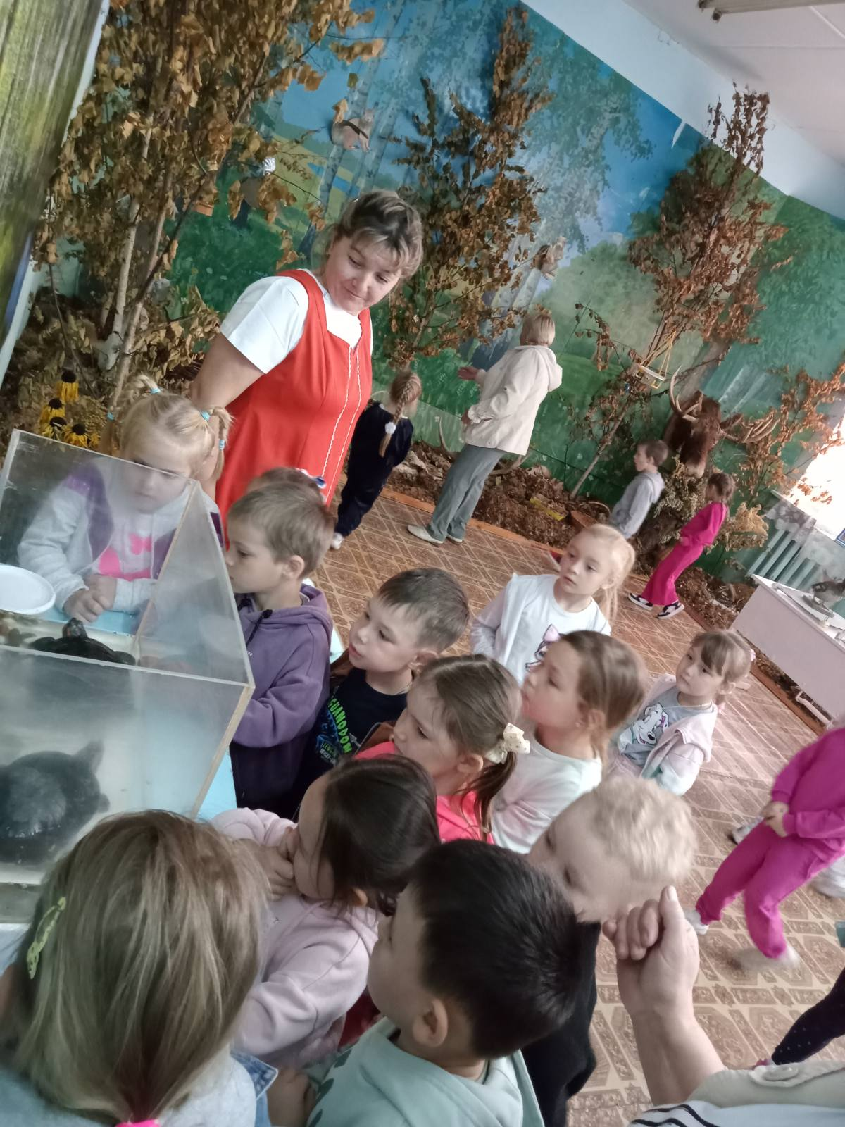
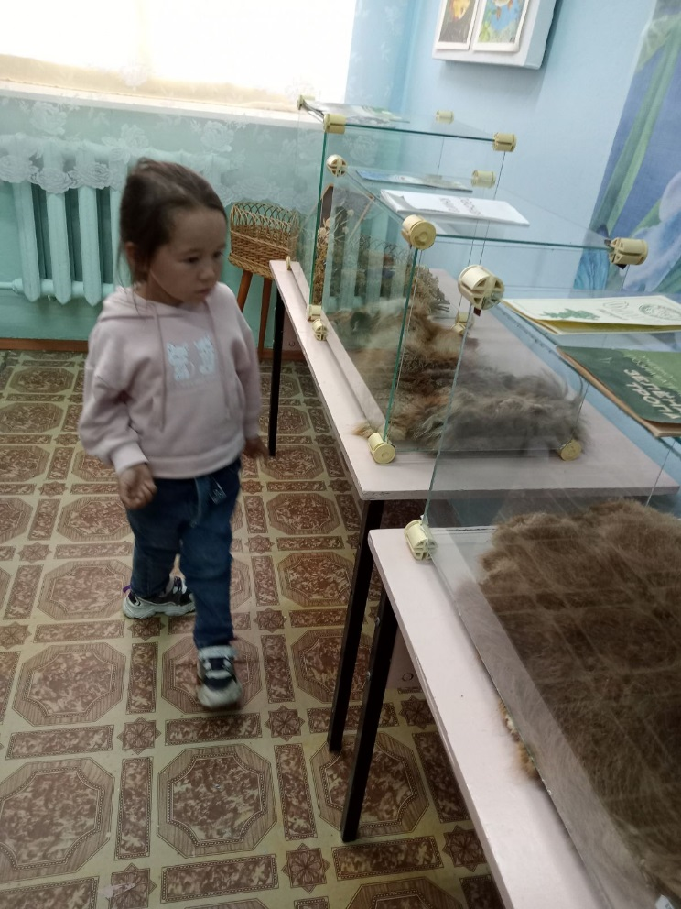
Сотрудничество с краеведческим музеем п. Советский

Slide 17
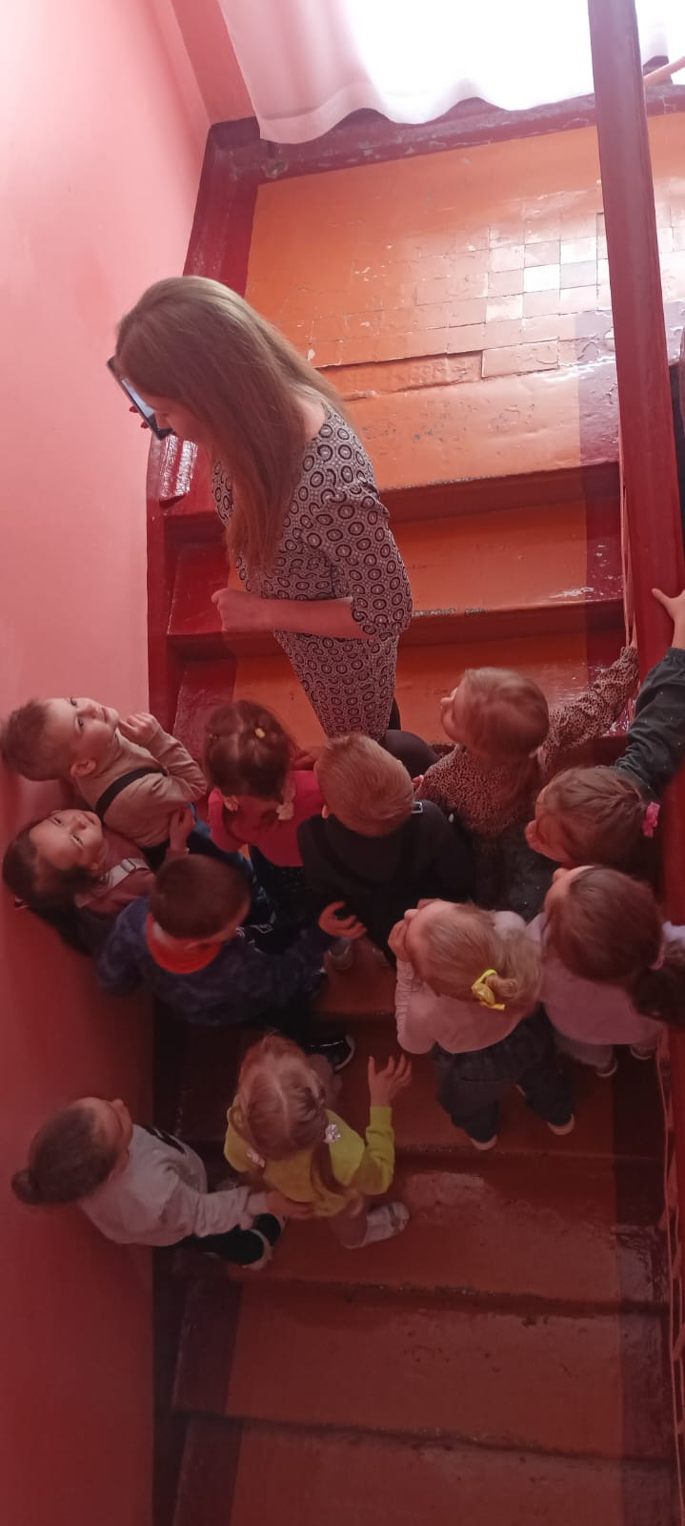
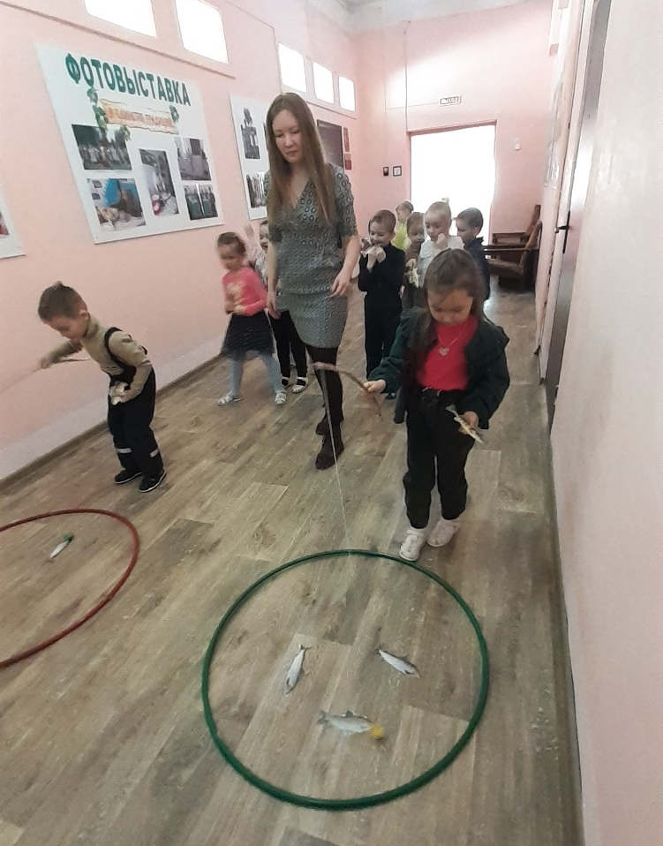
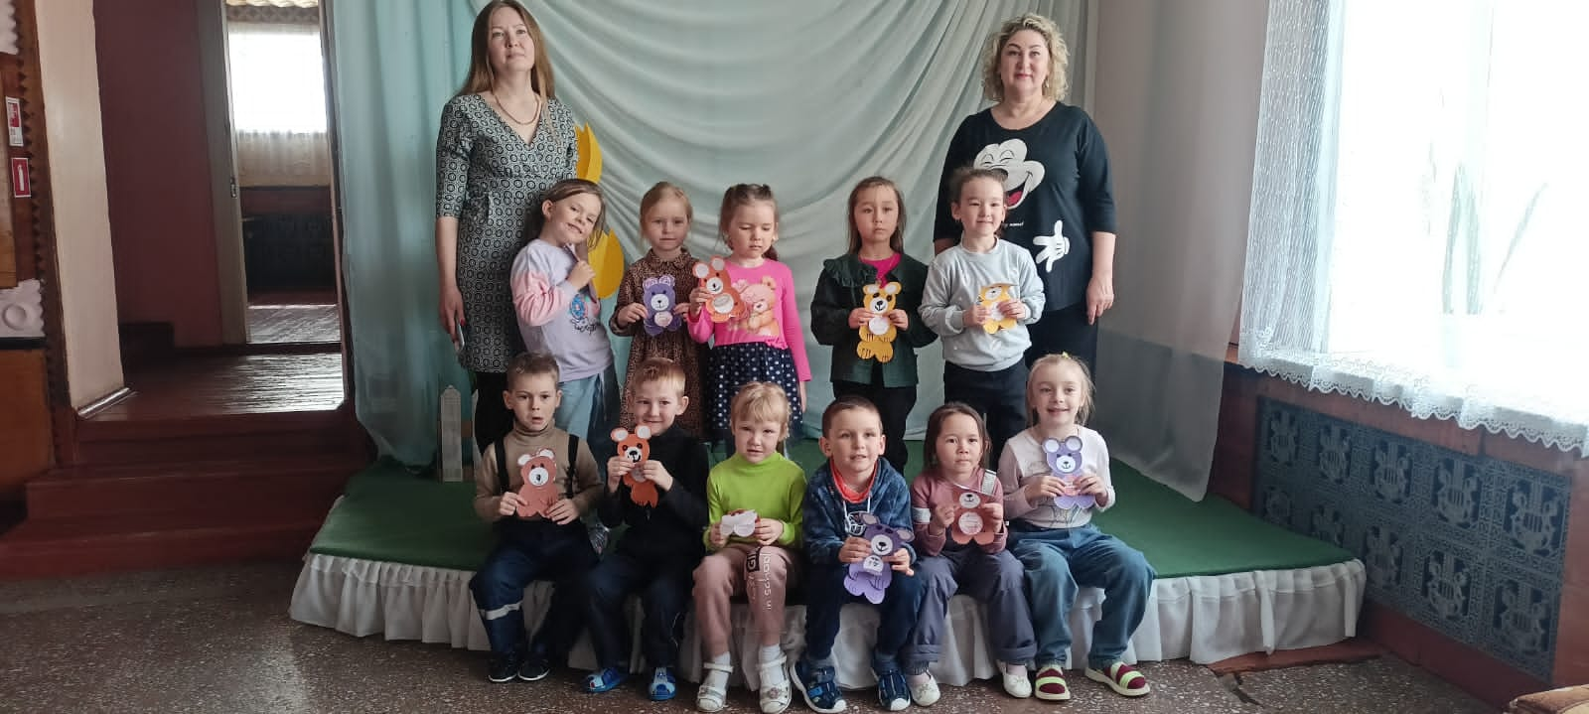
Квест игра
«Дойди до медвежонка»

Slide 18
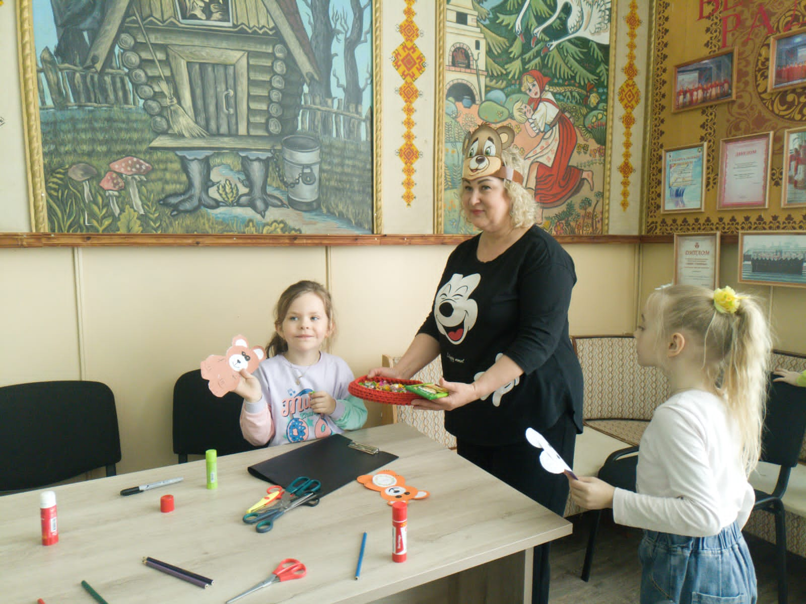
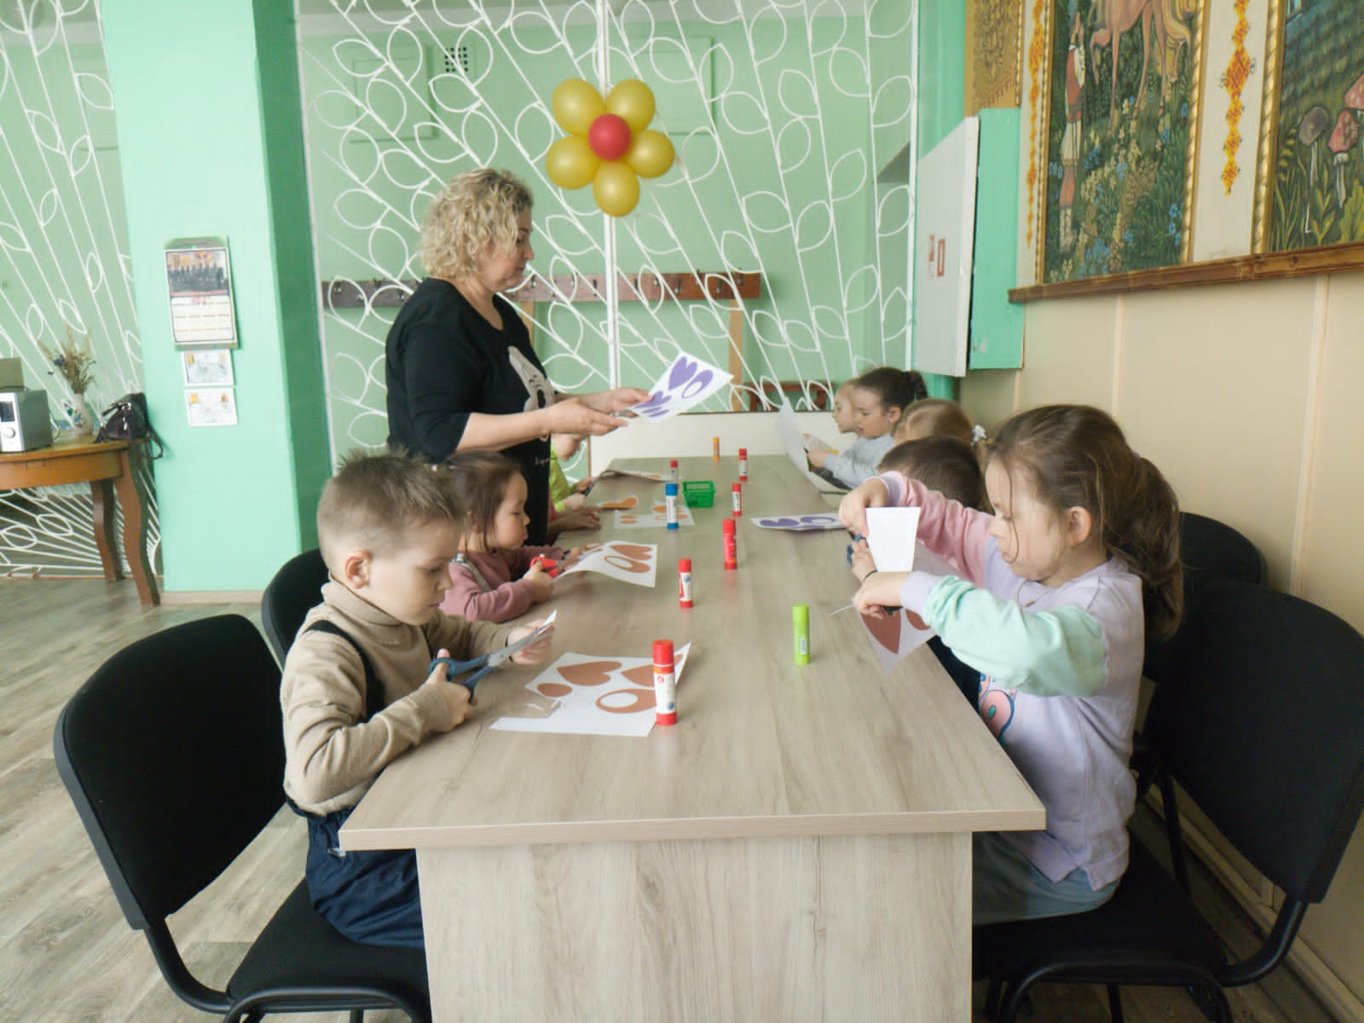
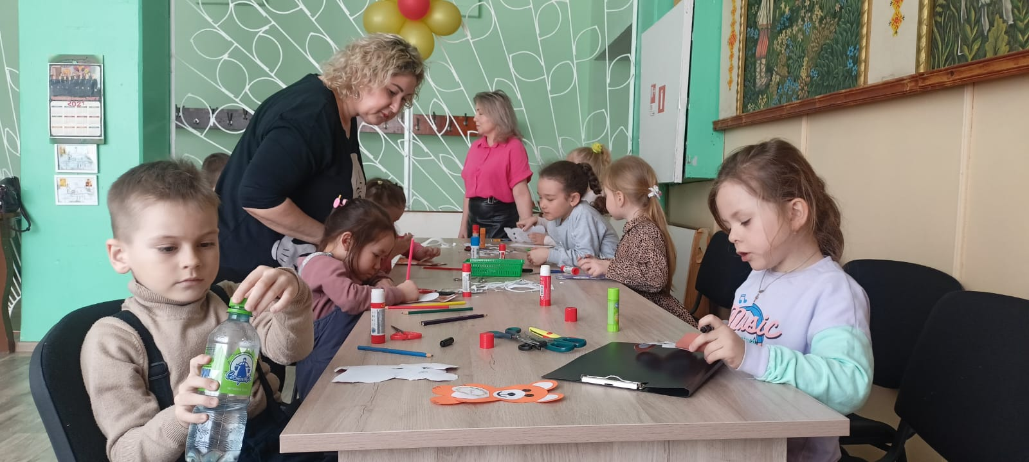
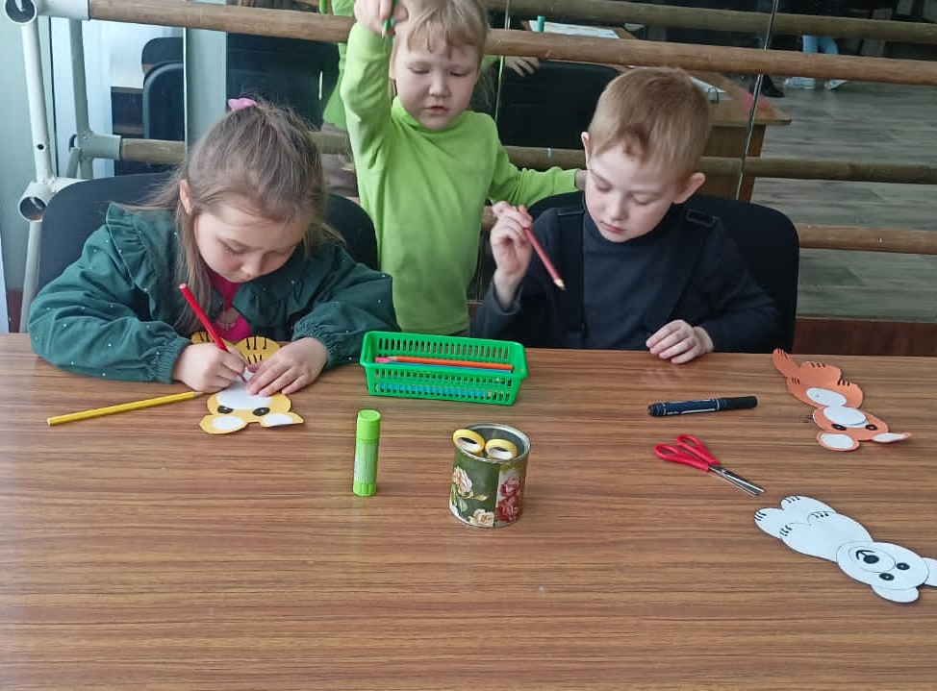
Мастер-класс «Мишка косолапый»

Slide 19
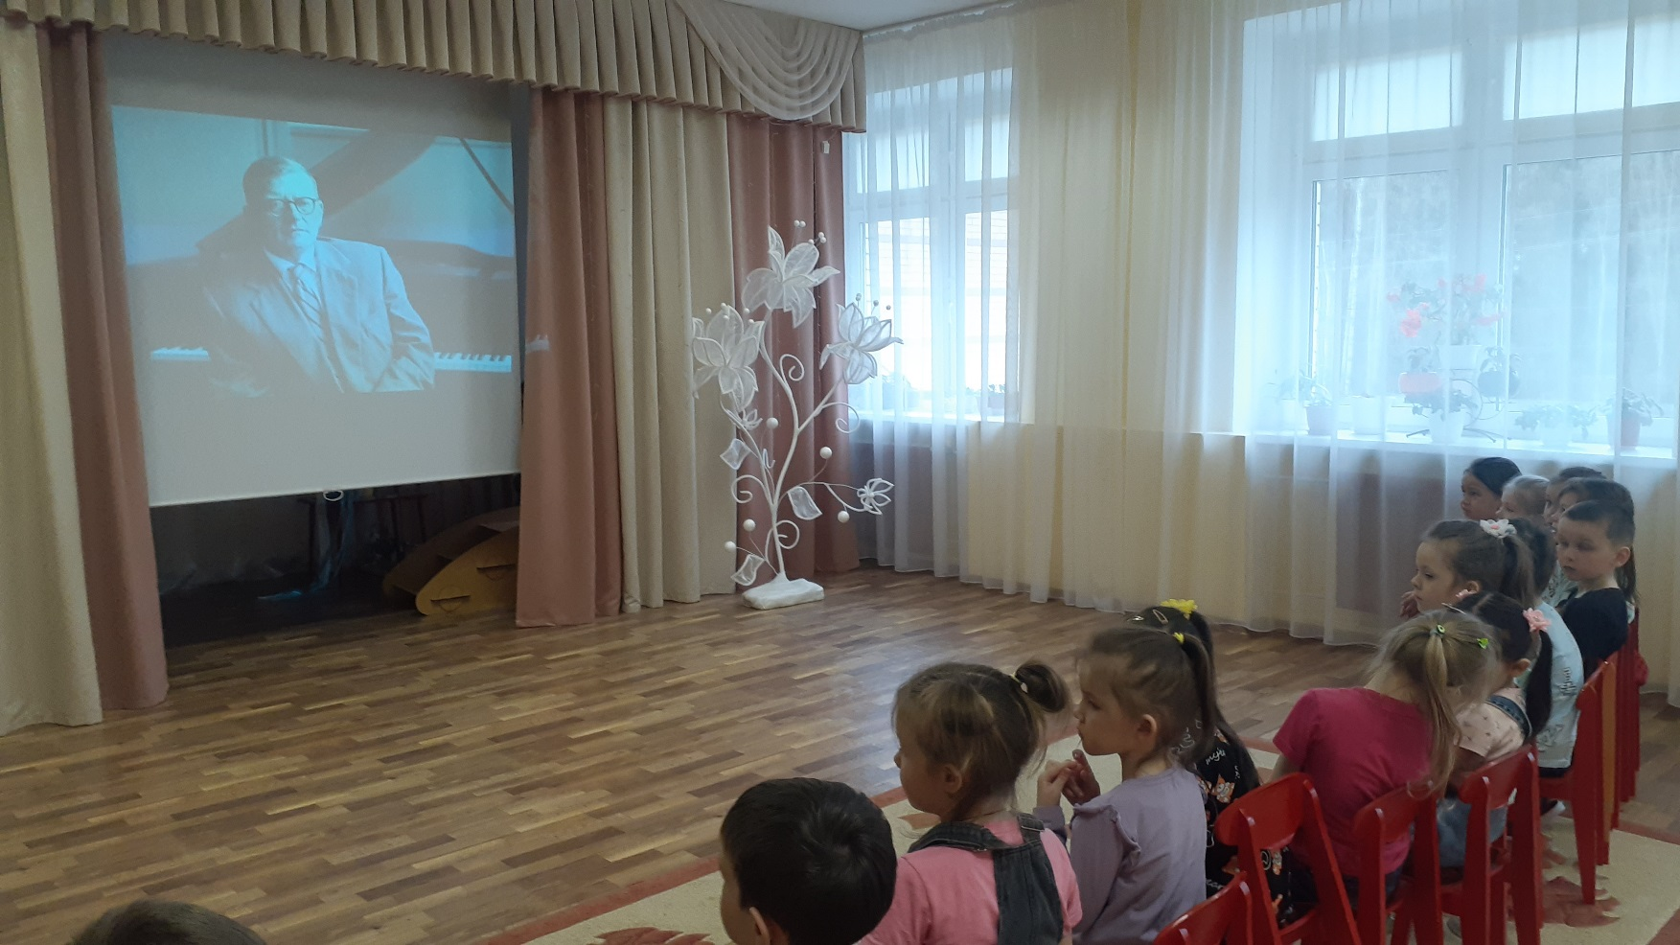
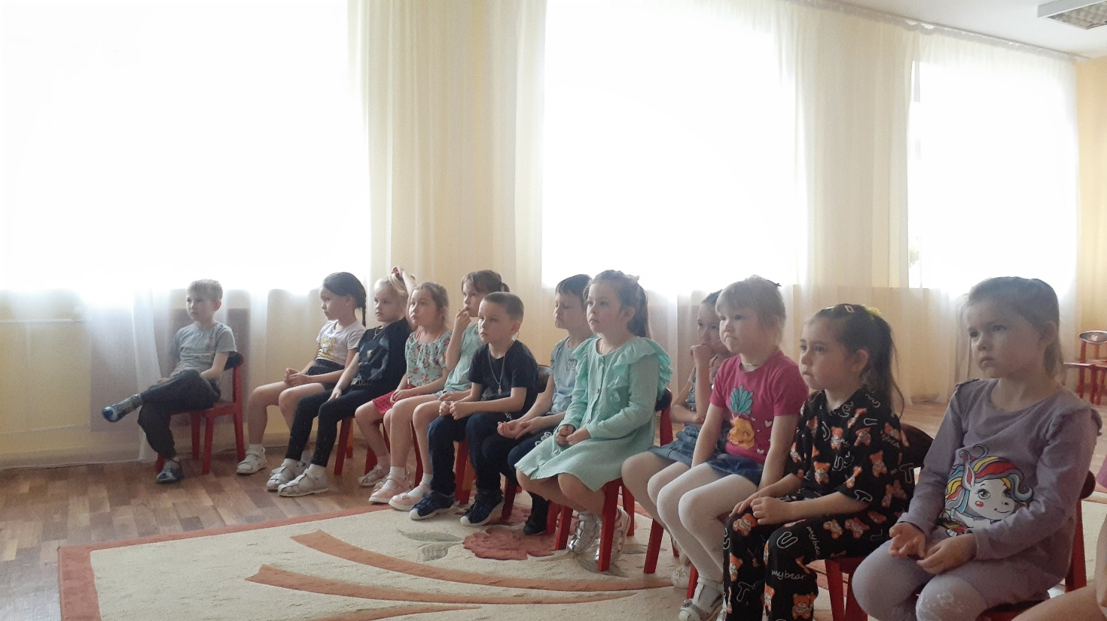
Музыкальная гостиная
«Танцы кукол
Д. Шостаковича»

Slide 20
Республиканский конкурс
экологических рисунков

Slide 21
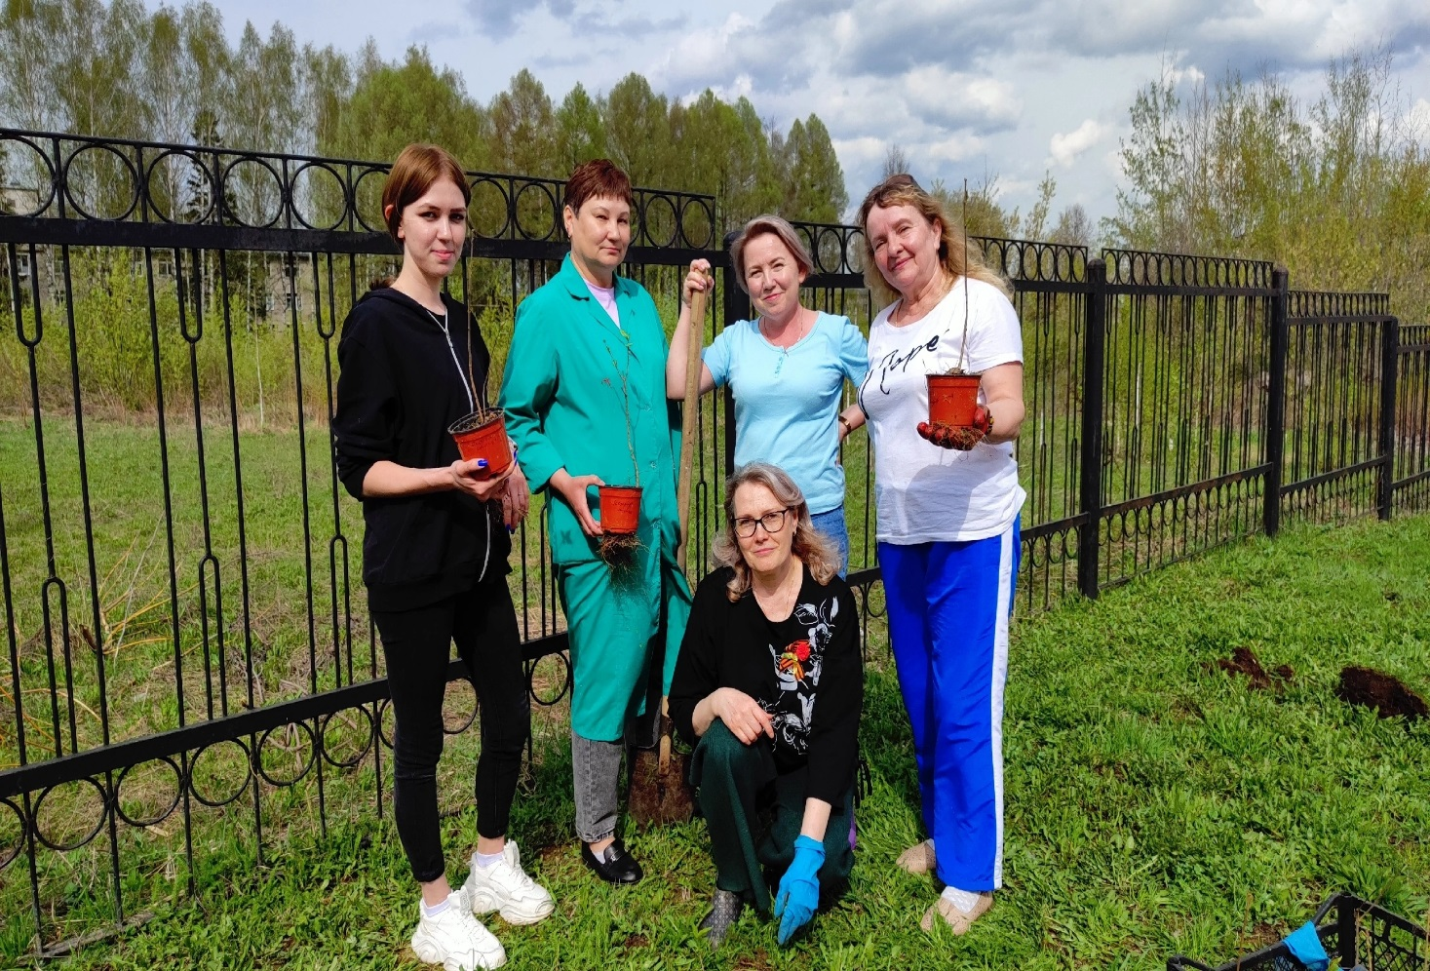
«Сиреневая аллея Памяти»

Slide 22
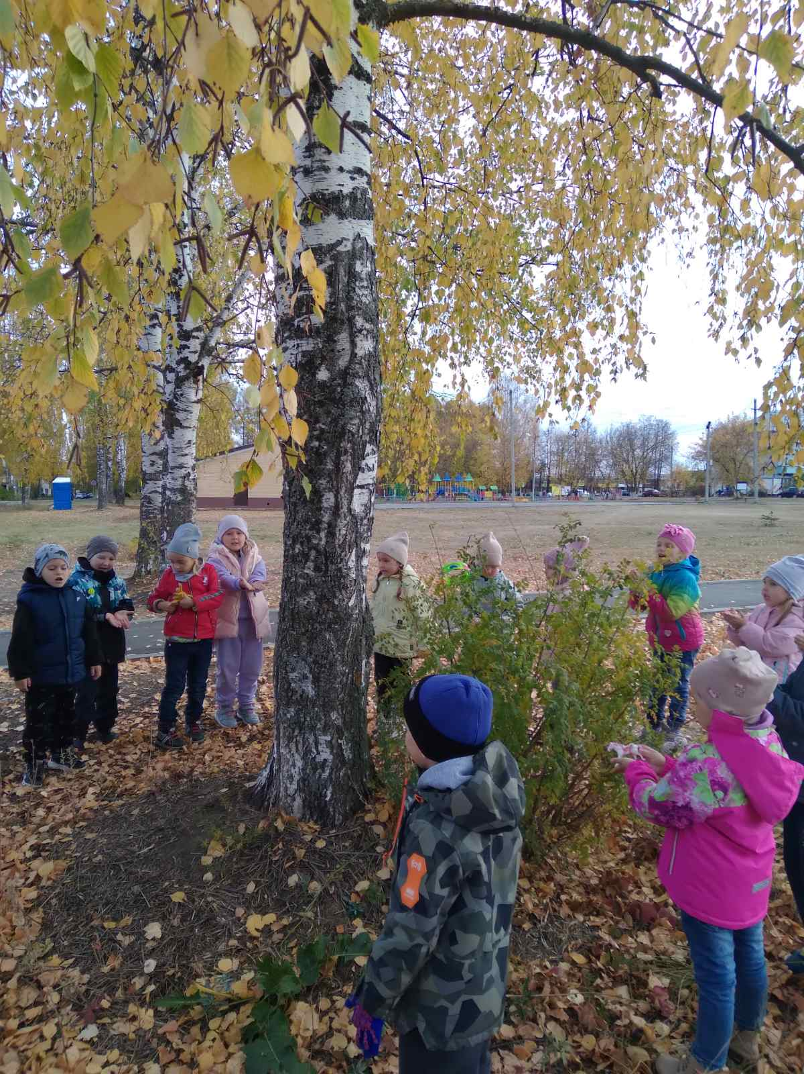
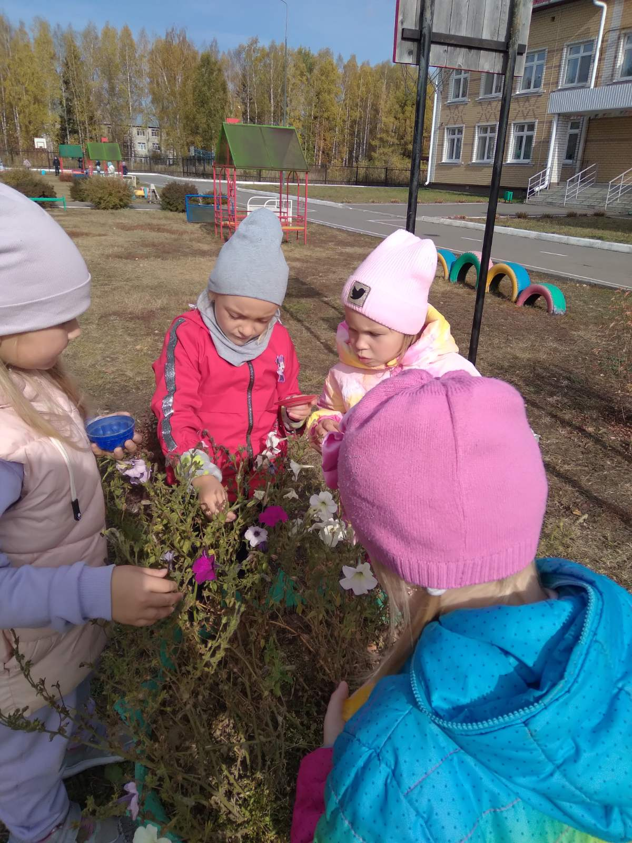
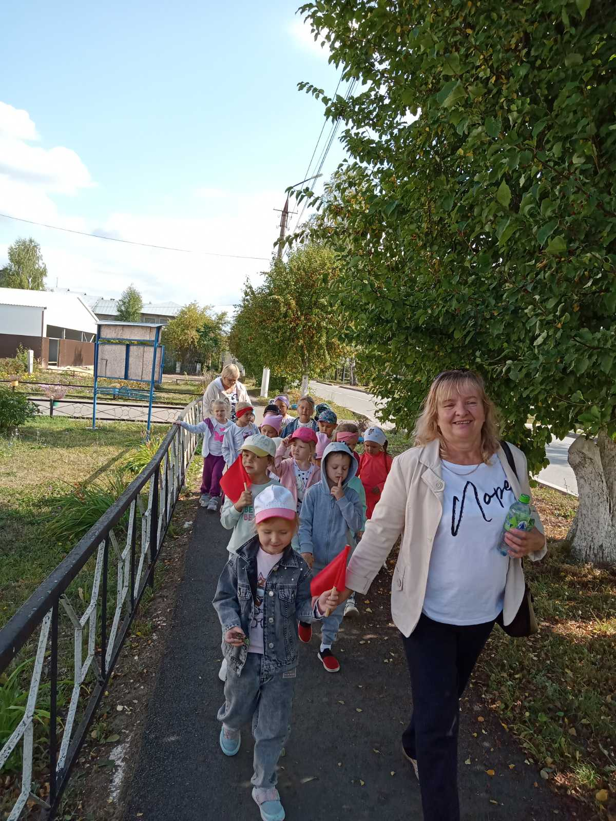
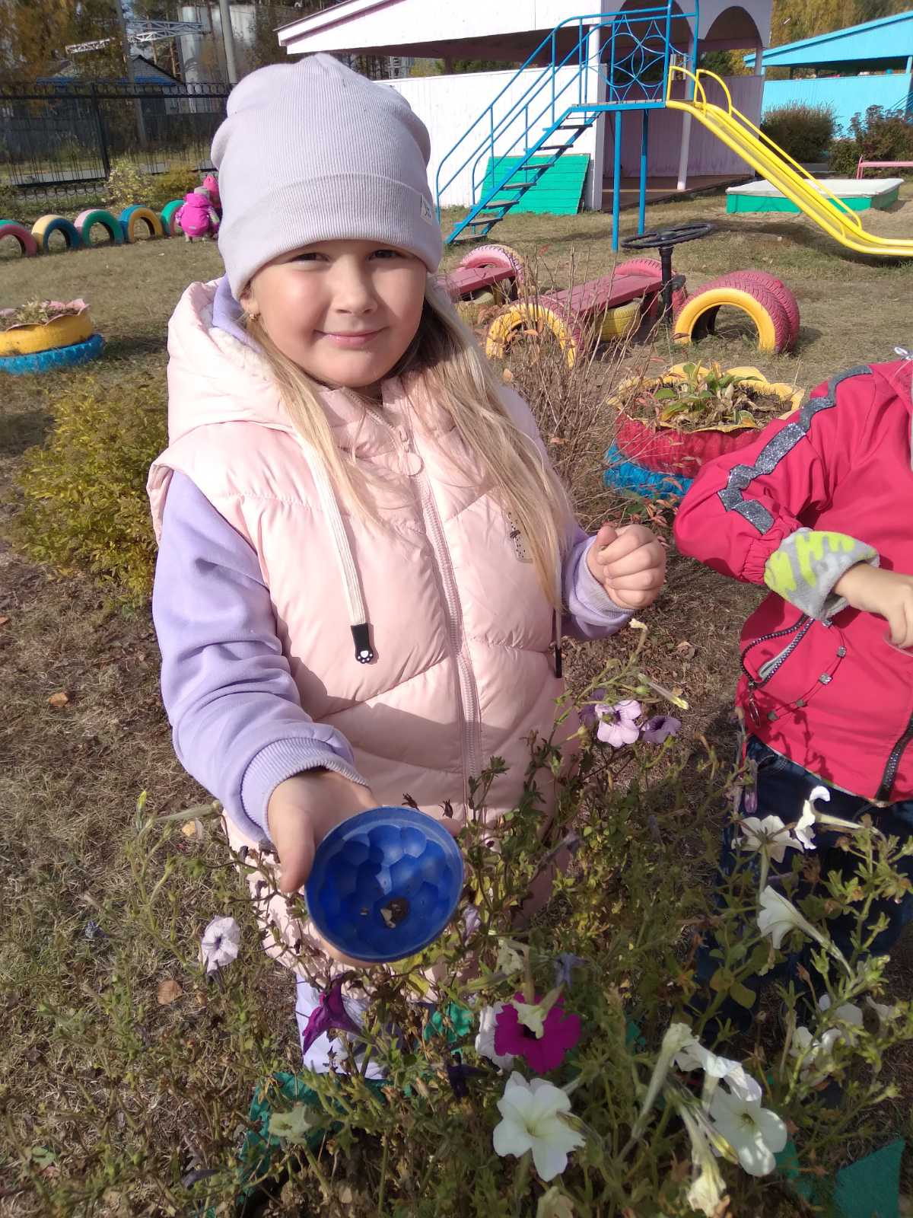

Slide 23
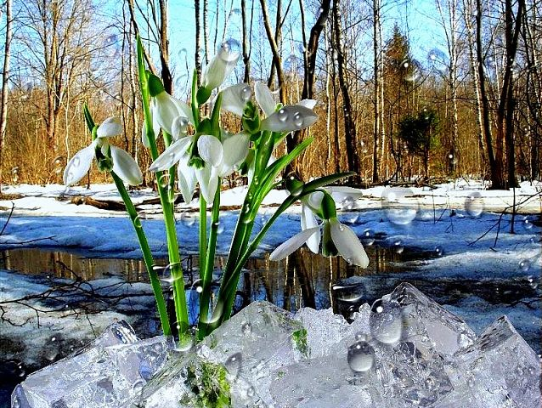
Остановитесь хоть на миг, взгляните на то, чему вы обычно не придаете особого значения и проходите мимо, спеша по своим житейским делам! Погрузитесь в другой мир, где нет привычных забот, а есть только пение птиц, лазурное небо, чарующие запахи и небесные виды на природу.

Slide 24
Музыкально-экологический проект
«Гармония искусства и природы»
Авторы:
И.Г. Рыбакова , музыкальный руководитель высшей квалификационной категории
Т.Ф. Мальцева, воспитатель высшей квалификационной категории

